Slide 1

HIS504 - TALLER N° 2:
INTRODUCCIÓN AL ESTUDIO DEL SIGLO XX
ANÁLISIS DE ICONOGRAFÍA
Estudiante:
Curso:
Carrera:
Una vez terminado el taller respaldar ppt para usarlo como material de estudio
HISTORIA, GEOGRAFÍA Y EDUCACIÓN CÍVICA
Autores: Ana Henríquez Orrego y Matías González Ayala

Slide 2
Indicaciones
Se recomienda aplicar este taller antes de comenzar a abordar el estudio de los procesos constitutivos del siglo XX.
El taller N°2 puede desarrollarse en hora de clases presenciales en laboratorio de computación o Gym Académico o bien en horas de trabajo personal fuera del aula.
El taller N°2 requiere conexión a internet.
Leer el contenido del ppt y desarrollar las actividades propuestas.
El informe del “Taller N°2” debe contener el análisis detallado de al menos 2 imágenes propuestas en el ppt.
Las imágenes seleccionadas para el desarrollo del informe pueden corresponder ambas al mismo proceso o bien pueden relacionarse con procesos distintos.
Ver formato informe taller N° 2

Slide 3
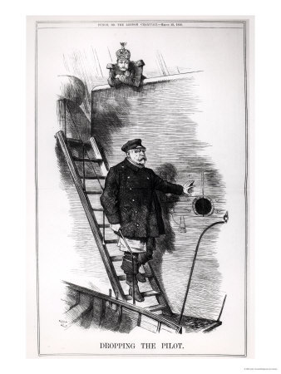

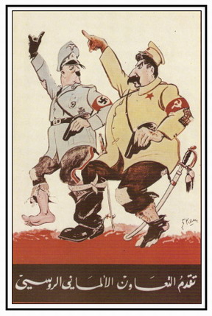
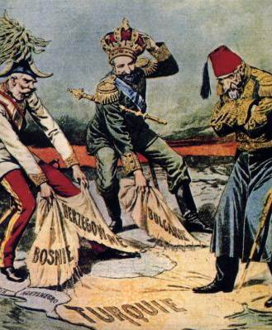

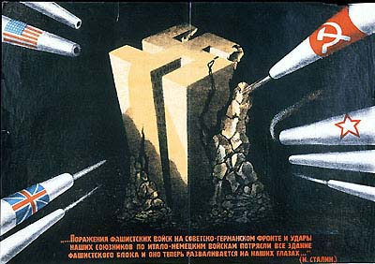
EL SIGLO XX
OBJETIVOS
Reconocer los procesos constitutivos del siglo XX
Localizar espacial y temporalmente hitos y procesos del siglo XX
PROCEDIMIENTOS
Identificación, uso y proceso de fuentes históricas primarias y secundarias.
Aplicación de categorías temporales y de tiempo histórico.
Identificar causas y consecuencias de procesos fundamentales del siglo XX.
Analizar y comparar fuentes escritas e iconográficas
Identificación y explicación de causas y consecuencias

Slide 4
ACTIVIDAD Nº1
Ordena cronológicamente los hitos y procesos que se indican a continuación. Arrastrar y ubicar sobre línea de tiempo Siglo XX.
Siglo XX ---- siglo XX -----Siglo XX ---- siglo XX -----Siglo XX ---- siglo XX -----Siglo XX
Siglo XX ---- siglo XX -----Siglo XX ---- siglo XX -----Siglo XX ---- siglo XX -----Siglo XX
Gran Depresión
Aliados: EEUU – URSS- INGLATERRA- FRANCIA
Pacto de no Agresión Germano Soviético
Hitler es nombrado Canciller Alemán
Construcción del Muro de Berlín
Siglo XX ---- siglo XX -----Siglo XX ---- siglo XX -----Siglo XX ---- siglo XX -----Siglo XX
Crisis de los Misiles
Primera Guerra Mundial
Revolución Rusa
Asesinato Archiduque de Austria-Hungría
Mussolini llega al poder en Italia
Guerra Fría

Slide 5
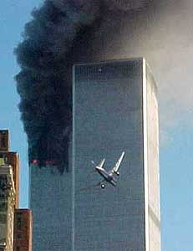
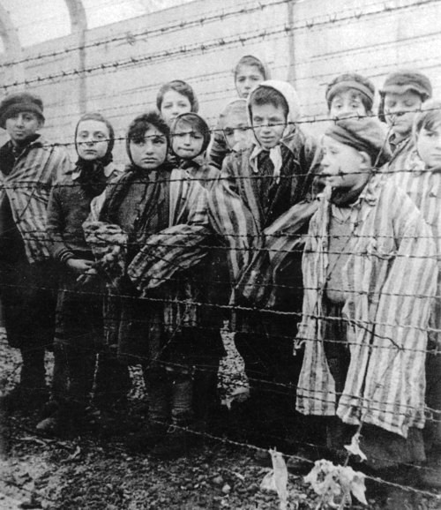
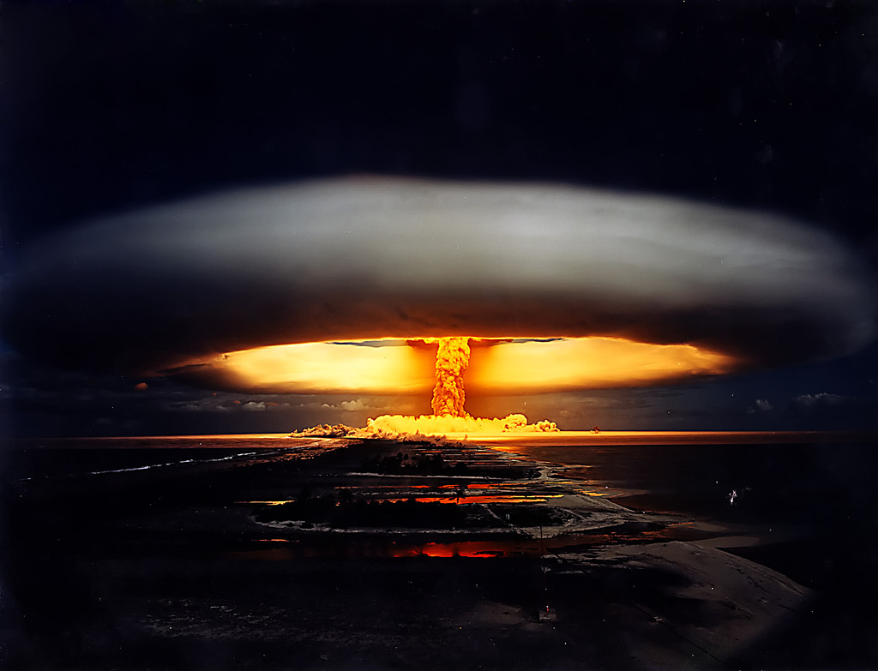
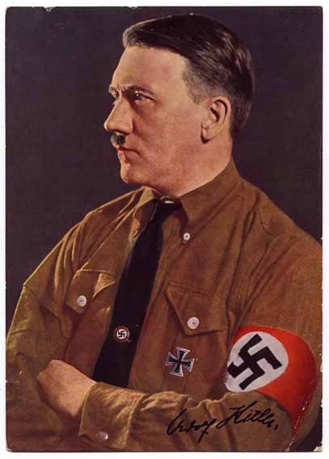
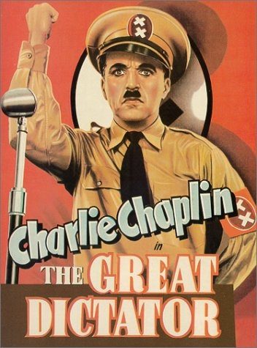
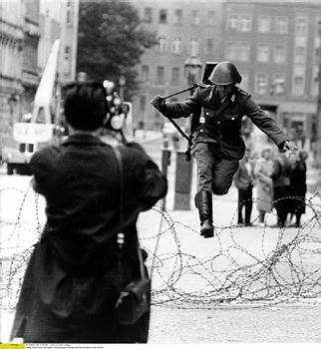
Historia Contemporánea
Cercanía de los sucesos
Conocimientos previos
Películas, experiencia familiar, reportajes

Slide 6
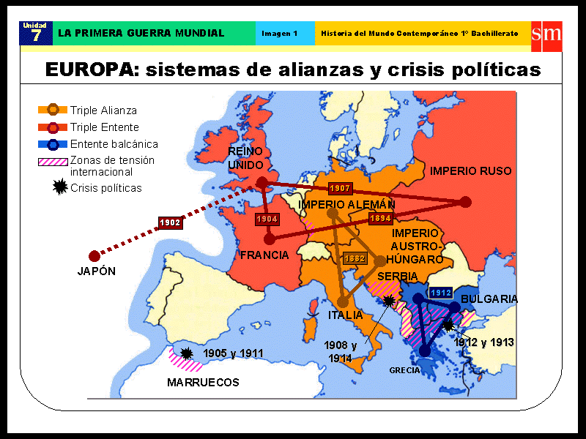
ERA DEL IMPERIO
ERA DE LAS GUERRAS – ERA DE LAS CATÁSTROFES
CRISIS BALCÁNICAS
1ª GUERRA MUNDIAL
REVOLUCIÓN RUSA
GRAN CRISIS ECONÓMICA CAPITALISTA
Identificación de relaciones de CAUSA y CONSECUENCIA
SEGUNDA GUERRA MUNDIAL
GUERRA FRÍA

Slide 7
ACTIVIDAD Nº2
REFLEXIONES SOBRE EL SIGLO XX
Leer los documentos.
Destacar o subrayar las ideas centrales.
Indicar el hecho o proceso que ud. considera más relevante del siglo XX por sus proyecciones históricas. Explique las razones por las que considera ud. Su importancia.
Buscar e insertar una imagen representativa del hecho o proceso explicado.

Slide 8
Reflexiones del siglo XX.
DOCUMENTO 1:
“En este siglo, Europa se ha infringido a sí misma, y a gran parte del resto del mundo, dos guerras atrozmente destructivas. Durante las dictaduras de Hitler y Stalin experimentó dos de las más brutales tiranías de las cuales tenemos evidencia histórica. En el genocidio de judíos, gitanos y cuantos eslavos fue posible, los nazis… masacraron a seres humanos sin más motivos que el de ser lo que eran y no por lo que pensaban o hacían. En persecuciones menos imaginativas y menos publicitadas, los nacionalistas patrióticos de una u otra índole han victimizado a las minorías que vivían entre ellos. Sin embargo, este ha sido un siglo de milagros científicos y artísticos. La labor creativa, que comenzó con el descubrimiento de la radioactividad en 1895, se ha convertido en una explosión mundial en el campo de las ciencias exactas. Europa dio también inicio al surrealismo y a la abstracción en el arte moderno (…) Europa ofreció, también en la forma del Estado de Bienestar, un nivel de vida más alto y una elección más amplia de estilos de vida a sus habitantes.
¿Cómo es posible entender la combinación de tan prodigiosos logros con tan devastadora violencia? (…) ¿Cuales son los factores que dieron lugar al liderazgo económico y político de Europa? ¿Cuáles son los factores que dieron lugar a las dos guerras y al conflicto cultural dentro del contexto de una misma generación? Y lo que es más importante en términos del futuro de la humanidad: ¿Qué fue lo que dio lugar a las vilezas de Hitler y Stalin, a la exuberante creatividad de Einstein y Picasso, a la honestidad moral Bertrand Russell y Boris Pasternak? Si Europa tal y como la conocemos ha de desaparecer a consecuencia de una guerra nuclear, una enfermedad epidémica o cambios demográficos o ecológicos incontrolados, ¿Qué es lo que merecería la pena recordar –para bien o para mal- como ejemplos que deben ser emulados o como catástrofes que deben ser evitadas?
Fuente: Jackson, Gabriel, Civilización y barbarie en la Europa del Siglo XX, Editorial Planeta, Barcelona 1997.

Slide 9
DOCUMENTO 2. Eric Hobsbawm, Historia del Siglo XX, 1914-1991. Editorial Crítica, Barcelona 1995. p.12
Primo Levi: Escritor Italiano. “Los que sobrevivimos a los campos de concentración no somos verdaderos testigos. Esta es una idea incómoda que gradualmente me he visto obligado a aceptar al leer lo que han escrito otros supervivientes, incluido yo mismo, cuando releo mis escritos al cabo de algunos años. , nosotros los supervivientes no somos solo una minoría pequeña, sino también anómala. Formamos parte de aquellos que, gracias a la prevaricación, la habilidad o la suerte, no llegamos a tocar fondo. Quienes lo hicieron no regresaron o regresaron sin palabras.”
René Dumont: Agrónomo y ecologista francés. “es simplemente un siglo de matanzas y de guerras”
Rita Leví. Premio Novel, científica italiana. “Pese a todo, en este siglo se han registrado evoluciones positivas… sobre todo la promoción de la mujer tras varios siglos de represión”
Ernst Gombrich. Historiador del Arte, Ingles. “La principal característica del siglo XX es la terrible multiplicación de la población mundial. Es una catástrofe, un desastre y no sabemos como atajarla”
Yehudi Menuhin. Músico Ingles. “Si tuviera que resumir el siglo XX, diría que despertó las mayores esperanzas que haya concebido nunca la humanidad y destruyó todas las ilusiones e ideales.
Severo Ochoa. Premio Nobel, español. “el rasgo esencial es el progreso de la ciencia, que ha sido realmente extraordinario…esto es lo que caracteriza a nuestro siglo”
Raymond Firth. Antropólogo, ingles. Desde el punto de vista tecnológico destaco el desarrollo de la electrónica, entre los acontecimientos más significativos del siglo XX; Desde el punto de vista de las ideas el cambio de la visión de las cosas relativamente racional y científica a una visión no racional y menos científica.
Leo Valiani. Historiador italiano. “Nuestro siglo demuestra que le triunfo de los ideales de la justicia y la igualdad siempre es efímero, pero también que si conseguimos preservar la libertad, siempre es posible comenzar de nuevo… es necesario conservar las esperanzas incluso en las situaciones más desesperadas”

Slide 10
Indique el hecho o proceso que ud. considera más relevante del siglo XX por sus proyecciones históricas. Explique las razones por las que considera ud. Su importancia.
HECHO O PROCESO: En la explicación, considerar: cuándo, donde, personas y/o países involucrados, consecuencias.
Insertar aquí una imagen que ud. Considera representativa del hecho o proceso seleccionado.
Buscar en Internet, guardar en PC y luego insertar.

Slide 11
ERA DEL IMPERIO
ERA DE LAS GUERRAS – ERA DE LAS CATASTROFES
CRISIS BALCÁNICAS
1ª GUERRA MUNDIAL
REVOLUCIÓN RUSA
GRAN CRISIS ECONÓMICA CAPITALISTA
SEGUNDA GUERRA MUNDIAL
GUERRA FRÍA

Slide 12
Primera Guerra Mundial (1914-1918)
Causas
Desarrollo
Consecuencias
Factores militares: carrera de armamento – paz armada
Factores políticos: Crisis políticas – reivindicaciones nacionales
Factores económicos: rivalidad industrial grandes potencias. Imperialismo
1914 Guerra de movimientos
1914-1916 guerra de posiciones
1917-1918 derrota de los imperios centrales, caída de Rusia
Sociales: elevado número de bajas civiles y militares. Aprox. 20 millones.
Económicas: destrucción de materiales y crisis de sobreproducción.
Políticos: cambios del mapa Europeo. Fin de los Imperios.

Slide 14
ACTIVIDAD Nº3
LEER DOCUMENTOS 3 - 4 y explicar por qué se afirma que la muerte del Archiduque de Austria se transforma en el pretexto para comenzar la contienda.
DOCUMENTO 3: El ambiente belicista en Europa.
"Francia no está aún preparada para el combate. Inglaterra se enfrenta con dificultades interiores y coloniales. Rusia rechaza la guerra, porque teme la revolución interior. ¿Vamos a esperar a que nuestros adversarios estén preparados o debemos aprovecharnos del momento favorable para provocar la decisión? Esta es la grave cuestión que hay que zanjar.
El ejército austriaco es aún fiel y útil. Italia está todavía firmemente ligada a la Triple Alianza e incluso si prefiere (...) mantener la paz para restañar las heridas de la última guerra, sabe (...) que si Alemania es derrotada, quedará sin remedio a merced de la violencia de Francia e Inglaterra y perderá su posición independiente en el Mediterráneo (...) Podemos igualmente contar llegado el caso con Turquía y Rumania (...) Podríamos tener la dirección de la política europea mediante una ofensiva resuelta, y podríamos asegurar nuestro porvenir. Esto no quiere decir que debamos provocar la guerra; pero allá donde se manifieste un conflicto de intereses (...) no debemos retroceder, si no solucionarlo mediante la guerra y comenzarla con una ofensiva resuelta, poco importa el pretexto, porque no se trata de ese conflicto, sino de nuestro porvenir, lo que está en juego."
Extracto de un artículo aparecido en el diario alemán Die Post 24 de febrero de 1914. En: http://www.historiasiglo20.org/ISXX/index.htm

Slide 15
DOCUMENTO 4: Relaciones Serbia-Austria (ultimátum)
«La historia de estos últimos años, y especialmente los acontecimientos del 28 de junio, han demostrado la existencia en Serbia de un movimiento subversivo cuyo fin es separar de la monarquía austro-húngara algunas partes de su territorio El gobierno real serbio debe comprometerse a:
Suprimir toda publicación que excite al odio y al menosprecio de la monarquía ( ).
Eliminar inmediatamente la sociedad llamada Mano Negra y confiscar todos sus medios de propaganda.
Eliminar sin demora la instrucción pública en Serbia todo lo que sirva o pueda servir para fomentar la propaganda contra Austria Hungría.
Separar de¡ servicio militar y de la administraci6n a todos los oficiales y funcionarios culpables de la propaganda contra la monarquía austro-húngara, de los cuales el gobierno imperial y real se reserva el comunicar los hechos y los nombres al gobierno real ( ).
Abrir una encuesta judicial contra los participantes en el complot del 28 de junio que se encuentran en territorio serbio ( ).
Impedir el concurso de las autoridades serbias en el tráfico ilegal de armas y explosivos a través de la frontera.
El gobierno imperial y real espera la respuesta del gobierno real lo más tarde hasta el sábado 25 de este mes, a las cinco de la tarde.»
(Del gobierno de Austria-Hungría al gobierno de Serbia, 23 de julio de 1914

Slide 16
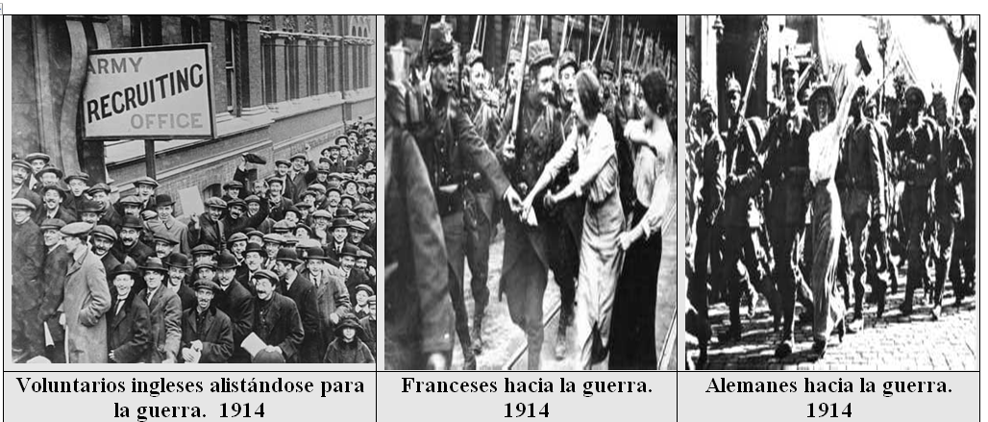
Al comenzar el enfrentamiento bélico, los participantes supusieron que sería una guerra corta, donde sería fácil derrotar al enemigo. No sabían que estaban a un paso de comenzar la guerra más mortífera hasta entonces conocida. Los adelantos técnicos y científicos fueron una de las causas, pues las potencias enfrentadas contaban con armas capaces de causar grandes pérdidas al enemigo pero no con la capacidad de destruirle por completo.

Slide 17
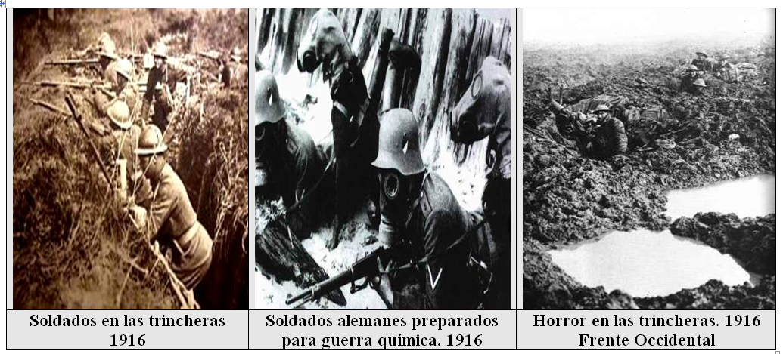
Una vez comenzado el conflicto en 1914, este se prolongó por más de 4 años, período en el cual millones de personas perecieron en los diversos frentes de batalla. Las trincheras se convirtieron en refugios desde donde se atacaba al enemigo y donde se protegían de la lluvia de metal…

Slide 18
Leer los siguientes documentos y explicar por qué describen de manera tan divergente el escenario de la Guerra de Trincheras.
ACTIVIDAD Nº4
DOCUMENTO 1: La propaganda de guerra en la prensa francesa
1. "Las balas alemanas no matan. Nuestros soldados se han acostumbrado a las balas alemanas (...) Y la ineficacia de los proyectiles es el objeto de todas las conversaciones.“ L'Intransigent, 17 agosto 1914
2. "Excepto cinco minutos al mes, el peligro es mínimo, incluso en las situaciones críticas. No sé como me las voy a apañar sin pegarme esta vida cuando la guerra acabe."
Petit Parisien, 22 mayo 1915
3. "La verdad es que algunos (los refugios de Verdún) son relativamente confortables: calefacción central y electricidad (...) La verdad es que uno no se aburría mucho."
Petit Journal, 1 marzo 1916
4. "Esperábamos la hora del ataque como el que espera una fiesta."
Petit Journal, 3 octubre 1915
5. "A propósito de Verdún: Las pérdidas han sido mínimas."
Écho de Paris, 25 febrero 1916

Slide 19
ACTIVIDAD Nº4
Leer los siguientes documentos y explicar por qué describen de manera tan divergente el escenario de la Guerra de Trincheras.
DOCUMENTO 2: La vida cotidiana en las trincheras
«Esos tres días pasados encogidos en la tierra, sin beber ni comer: los quejidos de los heridos, luego el ataque entre los boches (alemanes) y nosotros. Después, al fin, paran las quejas; y los obuses, que nos destrozan los nervios y nos apestan, no nos dan tregua alguna, y las terribles horas que se pasan con la máscara y las gafas en el rostro, ¡los ojos lloran y se escupe sangre!, Después los oficiales que se van para siempre; noticias fúnebres que se transmiten de boca en boca en el agujero; y las órdenes dadas en voz alta a 50 metros de nosotros; todos de pie; luego el trabajo con el pico bajo las terribles balas y el horrible ta-ta-ta de las ametralladoras.»
Carta de un soldado francés. Verdún, marzo 1916. En: Prats, J., Historia del Mundo Contemporáneo, Editorial Anaya, Madrid 1996, p. 60.

Slide 20
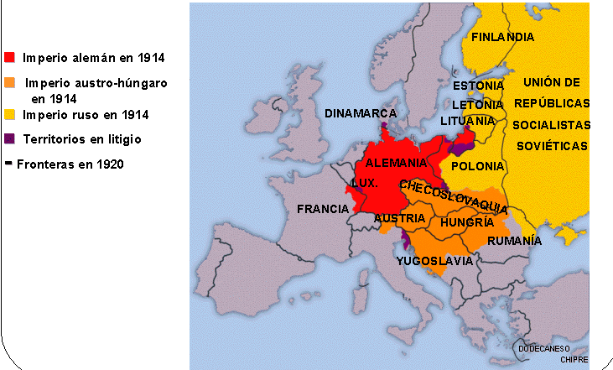
DESPUÉS DE LA PRIMERA GRAN GUERRA: DESINTEGRACIÓN DE LOS IMPERIOS CONTINENTALES. ALEMANIA, AUSTRIA-HUNGRÍA, RUSIA.

Slide 21
Revolución Rusa
1917
Gran Depresión
1929-1932
Fascismos
1922 -1933
Totalitarismos
(Hitler –Stalin)
Segunda Guerra Mundial

Slide 22
TALLER DE INVESTIGACIÓN
PROCESOS CONSTITUTIVOS DEL SIGLO XX
POS PRIMERA GUERRA MUNDIAL
TALLER:
“LAS FUENTES ICONOGRÁFICAS EN EL Siglo XX”
INDICACIONES:
Seleccionar uno de los siguientes procesos históricos: Revolución Rusa, Gran Depresión, Fascismos, Totalitarismos, Segunda Guerra Mundial.
De las imágenes que se presentan a continuación, elegir 2 o más relacionadas con el proceso seleccionado.
Aplicar procedimiento de análisis indicado para análisis de imagen histórica.
Puedes buscar otras imágenes en Internet
Entregar informe escrito sobre análisis de Imágenes del siglo XX.
El informe de análisis de imágenes del siglo XX corresponde a la evaluación del Taller n°2.

Slide 23
TENER PRESENTE:
“Las imágenes nos dicen algo, las imágenes tienen por objeto comunicar. Pero si no sabemos leerlas no nos dicen nada. Son irremediablemente mudas”.
(Burke, Peter, Lo Visto y No Visto. El Uso de la Imagen Como Documento Histórico, Editorial Crítica, Barcelona – España. Página 43)

Slide 24
Aprender a analizar una imagen….
El testimonio de las imágenes debe ser situado en un contexto o serie de contextos (cultural, político, material, etc.), tales como las convenciones artísticas, intereses del autor, de su destinatario y de la función esperada de la imagen.
Las imágenes dan acceso no directamente al mundo social, sino a las visiones de ese mundo, propias de la época en que fueron producidas. (especialmente pinturas, caricaturas, dibujos)
El testimonio de una serie de imágenes es más fiable que el de una imagen individual.
La imagen debe “leerse entre líneas” para percatarse de detalles significativos (incluidas las ausencias), utilizándolos como pistas para obtener la información que los creadores no sabían que sabían, o de los prejuicios que no eran conscientes de tener.

Slide 25
Aprender a analizar una imagen….
1º
Elegir 2 o más imágenes
Identificar tipo de imagen: pintura, fotografía, cartel de propaganda, caricatura, etc.
2º
Identificar lugar o fecha, real o probable.
Inferir intencionalidad del autor. Motivos por los cuales se produjo la imagen.
3º
Explicar el significado de imagen: contextualizar
Inventar un título a la imagen
Observar e identificar colores, símbolos, personajes.
Buscar información sobre hito o proceso retratado
Contrastar información con fuentes y bibliografía

Slide 26
1º
Link recomendado: http://historia1imagen.files.wordpress.com/2010/05/guia-primera-guerra-mundial.doc
FICHA IMAGEN Nº 1
Título: Reparto de los Balcanes, 1914.
Tipo de imagen:
Descripción:
BUSQUEDA DE INFORMACIÓN
Otras fuentes de información sobre tema y contexto:
EXPLICACIÓN. Redactar informe.
Objetivos del autor:
Contexto histórico:
Inventar un nuevo título:

Slide 27
2º
Link recomendado:
http://www.historiasiglo20.org/BIO/bismarck.htm
http://www.claseshistoria.com/1guerramundial/causasalianzas.htm
http://www.historiasiglo20.org/GLOS/weltpolitik.htm
FICHA IMAGEN Nº
Título: Bismarck, Caída del piloto, 1890
Tipo de imagen:
Descripción:
BUSQUEDA DE INFORMACIÓN
Otras fuentes de información sobre tema y contexto: buscar Realpolitik - Welpolitik
EXPLICACIÓN. Redactar informe.
Objetivos del autor:
Contexto histórico:
Inventar un nuevo título:

Slide 28
Link recomendado:
http://www.ushmm.org/wlc/es/
http://www.historiasiglo20.org/enlaces/holocausto.htm
3º
FICHA IMAGEN Nº
Título:
Tipo de imagen:
Descripción:
BUSQUEDA DE INFORMACIÓN
Otras fuentes de información sobre tema y contexto:
EXPLICACIÓN. Redactar informe.
Objetivos del autor:
Contexto histórico:
Inventar un nuevo título:

Slide 29
Link recomendado:
http://historia1imagen.cl/2010/05/27/carteles-de-propaganda-segunda-gran-guerra-o-gran-guerra-patria/
http://historia1imagen.cl/2010/05/30/guia-didactica-totalitarismo/
4º
FICHA IMAGEN Nº
Título:
Tipo de imagen:
Descripción:
BUSQUEDA DE INFORMACIÓN
Otras fuentes de información sobre tema y contexto:
EXPLICACIÓN. Redactar informe.
Objetivos del autor:
Contexto histórico:
Inventar un nuevo título:

Slide 30
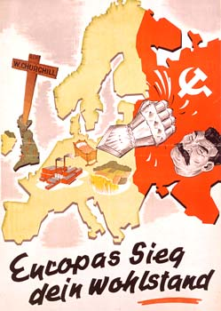
Link recomendado:
http://www.historiasiglo20.org/IIGM/guerra2.htm#La%20invasión%20de%20la%20Unión%20Soviética
5º
FICHA IMAGEN Nº
Título:
Tipo de imagen:
Descripción:
BUSQUEDA DE INFORMACIÓN
Otras fuentes de información sobre tema y contexto: (buscar operación Barba Roja)
EXPLICACIÓN. Redactar informe.
Objetivos del autor:
Contexto histórico:
Inventar un nuevo título:

Slide 31

6º
Link recomendado:
http://historia1imagen.cl/2010/05/16/guia-didactica-ii-guerra-mundial/
http://www.historiasiglo20.org/IIGM/index.htm
FICHA IMAGEN Nº
Título:
Tipo de imagen:
Descripción:
BUSQUEDA DE INFORMACIÓN
Otras fuentes de información sobre tema y contexto:
EXPLICACIÓN. Redactar informe.
Objetivos del autor:
Contexto histórico:
Inventar un nuevo título:

Slide 32
7º
Link recomendado:
http://historia1imagen.cl/2010/05/16/guia-didactica-ii-guerra-mundial/
http://www.historiasiglo20.org/IIGM/index.htm
FICHA IMAGEN Nº
Título:
Tipo de imagen:
Descripción:
BUSQUEDA DE INFORMACIÓN
Otras fuentes de información sobre tema y contexto:
EXPLICACIÓN. Redactar informe.
Objetivos del autor:
Contexto histórico:
Inventar un nuevo título:

Slide 33
8º
Link recomendado:
http://historia1imagen.cl/2010/05/16/guia-didactica-ii-guerra-mundial/
http://www.historiasiglo20.org/IIGM/index.htm
FICHA IMAGEN Nº
Título:
Tipo de imagen:
Descripción:
BUSQUEDA DE INFORMACIÓN
Otras fuentes de información sobre tema y contexto:
EXPLICACIÓN. Redactar informe.
Objetivos del autor:
Contexto histórico:
Inventar un nuevo título:

Slide 34

9º
Link recomendado:
http://historia1imagen.cl/2010/05/16/guia-didactica-ii-guerra-mundial/
http://www.historiasiglo20.org/IIGM/index.htm
FICHA IMAGEN Nº
Título:
Tipo de imagen:
Descripción:
BUSQUEDA DE INFORMACIÓN
Otras fuentes de información sobre tema y contexto: (Buscar Gran Guerra Patria)
EXPLICACIÓN. Redactar informe.
Objetivos del autor:
Contexto histórico:
Inventar un nuevo título:

Slide 35

10º
Link recomendado:
http://historia1imagen.cl/2010/05/16/guia-didactica-ii-guerra-mundial/
http://www.historiasiglo20.org/IIGM/index.htm
FICHA IMAGEN Nº
Título:
Tipo de imagen:
Descripción:
BUSQUEDA DE INFORMACIÓN
Otras fuentes de información sobre tema y contexto: buscar Gran Guerra Patria
EXPLICACIÓN. Redactar informe.
Objetivos del autor:
Contexto histórico:
Inventar un nuevo título:

Slide 36
Link recomendado:
http://historia1imagen.cl/2010/05/27/carteles-de-propaganda-segunda-gran-guerra-o-gran-guerra-patria/
http://historia1imagen.cl/2010/05/30/guia-didactica-totalitarismo/
http://historia1imagen.cl/2008/06/11/gran-dictador-analisis-de-filme/
11º
FICHA IMAGEN Nº
Título: El Gran Dictador, 1940
Tipo de imagen:
Descripción:
BUSQUEDA DE INFORMACIÓN
Otras fuentes de información sobre tema y contexto:
EXPLICACIÓN. Redactar informe.
Objetivos del autor:
Contexto histórico:
Inventar un nuevo título:

Slide 37
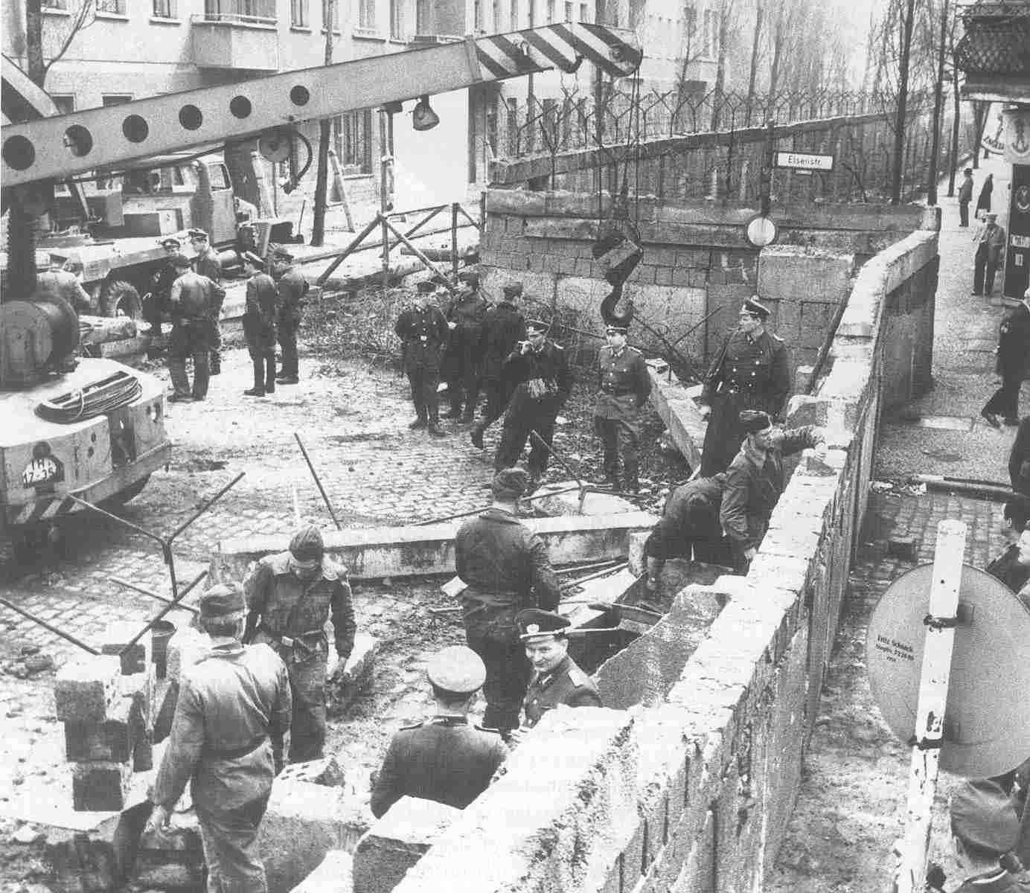
12º
Link recomendado:
http://www.historiasiglo20.org/GLOS/muroberlin.htm
FICHA IMAGEN Nº
Título:
Tipo de imagen:
Descripción:
BUSQUEDA DE INFORMACIÓN
Otras fuentes de información sobre tema y contexto:
EXPLICACIÓN. Redactar informe.
Objetivos del autor:
Contexto histórico:
Inventar un nuevo título:

Slide 38
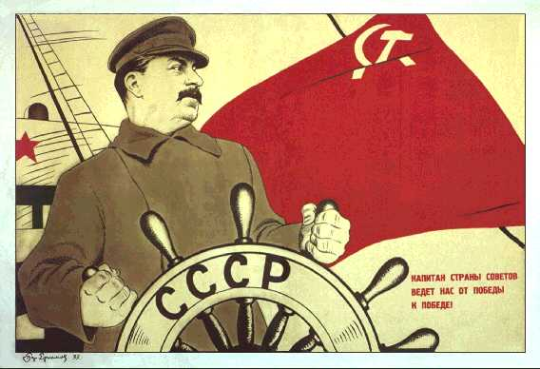
Link recomendado:
http://historia1imagen.cl/2010/05/16/guia-didactica-revolucion-rusa/
http://historia1imagen.cl/2007/07/19/revolucion-rusa-documentos/
13º
FICHA IMAGEN Nº
Título: El timonel
Tipo de imagen:
Descripción:
BUSQUEDA DE INFORMACIÓN
Otras fuentes de información sobre tema y contexto:
EXPLICACIÓN. Redactar informe.
Objetivos del autor:
Contexto histórico:
Inventar un nuevo título:

Slide 39
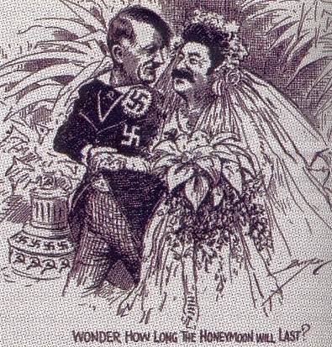
14º
Link recomendado:
http://historia1imagen.cl/2010/05/27/carteles-de-propaganda-segunda-gran-guerra-o-gran-guerra-patria/
FICHA IMAGEN Nº
Título: Me pregunto cuánto durará esta luna de Miel, 1939
Tipo de imagen:
Descripción:
BUSQUEDA DE INFORMACIÓN
Otras fuentes de información sobre tema y contexto:
EXPLICACIÓN. Redactar informe.
Objetivos del autor:
Contexto histórico:
Inventar un nuevo título:

Slide 40
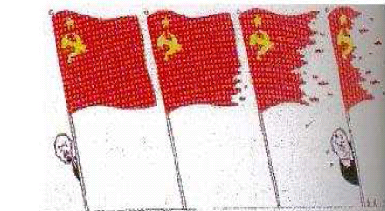
15º
Link recomendado:
http://historia1imagen.cl/2007/06/04/%c2%bfguerra-fria/
FICHA IMAGEN Nº
Título: URSS, de Lenin a Gorvachov
Tipo de imagen:
Descripción:
BUSQUEDA DE INFORMACIÓN
Otras fuentes de información sobre tema y contexto:
EXPLICACIÓN. Redactar informe.
Objetivos del autor:
Contexto histórico:
Inventar un nuevo título:

Slide 41
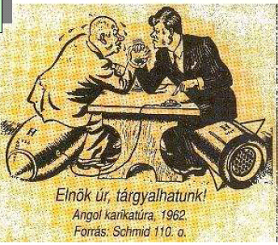
16º
Link recomendado:
http://historia1imagen.cl/2007/09/11/crisis-de-los-misiles/
FICHA IMAGEN Nº
Título: Crisis de los misiles, 1962
Tipo de imagen:
Descripción:
BUSQUEDA DE INFORMACIÓN
Otras fuentes de información sobre tema y contexto:
EXPLICACIÓN. Redactar informe.
Objetivos del autor:
Contexto histórico:
Inventar un nuevo título:

Slide 42
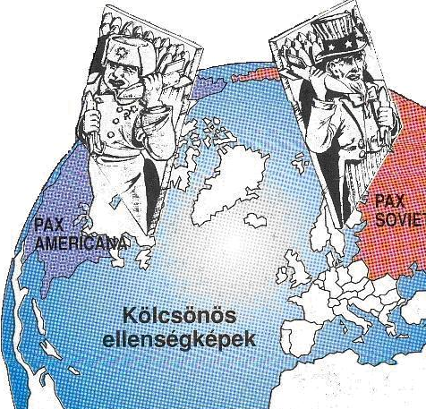
17º
Link recomendado:
http://historia1imagen.cl/guerra-fria/
FICHA IMAGEN Nº
Título: Pax soviética – Pax Norteamericana
Tipo de imagen:
Descripción:
BUSQUEDA DE INFORMACIÓN
Otras fuentes de información sobre tema y contexto:
EXPLICACIÓN. Redactar informe.
Objetivos del autor:
Contexto histórico:
Inventar un nuevo título:

Slide 43

18º
Link recomendado:
http://historia1imagen.cl/2010/05/16/guia-didactica-ii-guerra-mundial/
http://www.historiasiglo20.org/IIGM/index.htm
FICHA IMAGEN Nº
Título: Así fue, así será, 1941
Tipo de imagen:
Descripción:
BUSQUEDA DE INFORMACIÓN
Otras fuentes de información sobre tema y contexto:
EXPLICACIÓN. Redactar informe.
Objetivos del autor:
Contexto histórico:
Inventar un nuevo título:

Slide 44
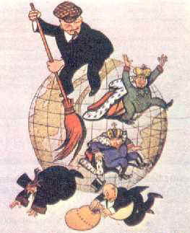
19º
Link recomendado:
http://historia1imagen.cl/2007/07/19/revolucion-rusa-documentos/
FICHA IMAGEN Nº
Título: Lenin barre el mundo
Tipo de imagen:
Descripción:
BUSQUEDA DE INFORMACIÓN
Otras fuentes de información sobre tema y contexto:
EXPLICACIÓN. Redactar informe.
Objetivos del autor:
Contexto histórico:
Inventar un nuevo título:

Slide 45

19º
Link recomendado:
http://historia1imagen.cl/2010/05/16/guia-didactica-ii-guerra-mundial/
http://www.historiasiglo20.org/IIGM/index.htm
FICHA IMAGEN Nº
Título:
Tipo de imagen:
Descripción:
BUSQUEDA DE INFORMACIÓN
Otras fuentes de información sobre tema y contexto:
EXPLICACIÓN. Redactar informe.
Objetivos del autor:
Contexto histórico:
Inventar un nuevo título:

Slide 46
WEB RECOMENDADAS
www.historia1imagen.cl
www.historiasiglo20.org
www.odisea.ucv.cl

Slide 47
BIBLIOGRAFÍA
- HISTORIA DEL MUNDO CONTEMPORÁNEO, Joaquín Prats.
- HISTORIA DEL MUNDO CONTEMPORÁNEO, Antonio Fernández.
- HISTORIA DEL MUNDO CONTEMPORÁNEO, Juan Ocaña.
- ACTUAL HISTORIA DEL MUNDO CONTEMPORÁNEO, Margarita García.
- LA ERA DEL IMPERIO, Eric Hobsbawm.
- DIPLOMACIA, Henry Kissinger.
- HISTORIA DEL SIGLO XX, Eric Hobsbawm.

